Slide 1
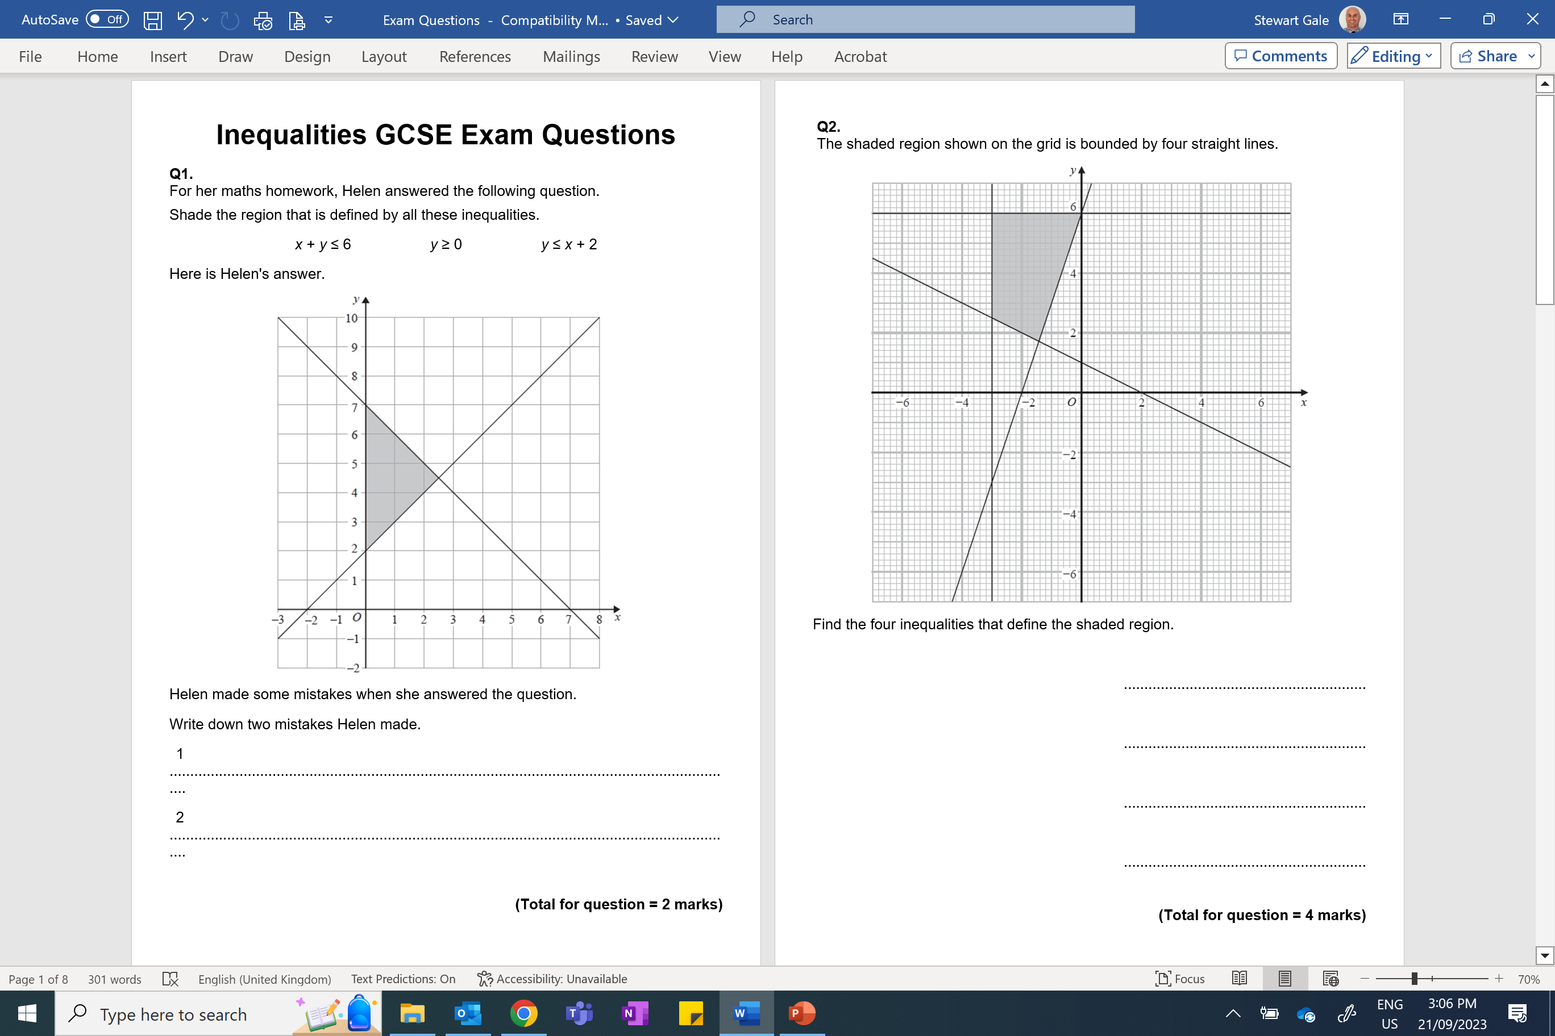

Slide 2
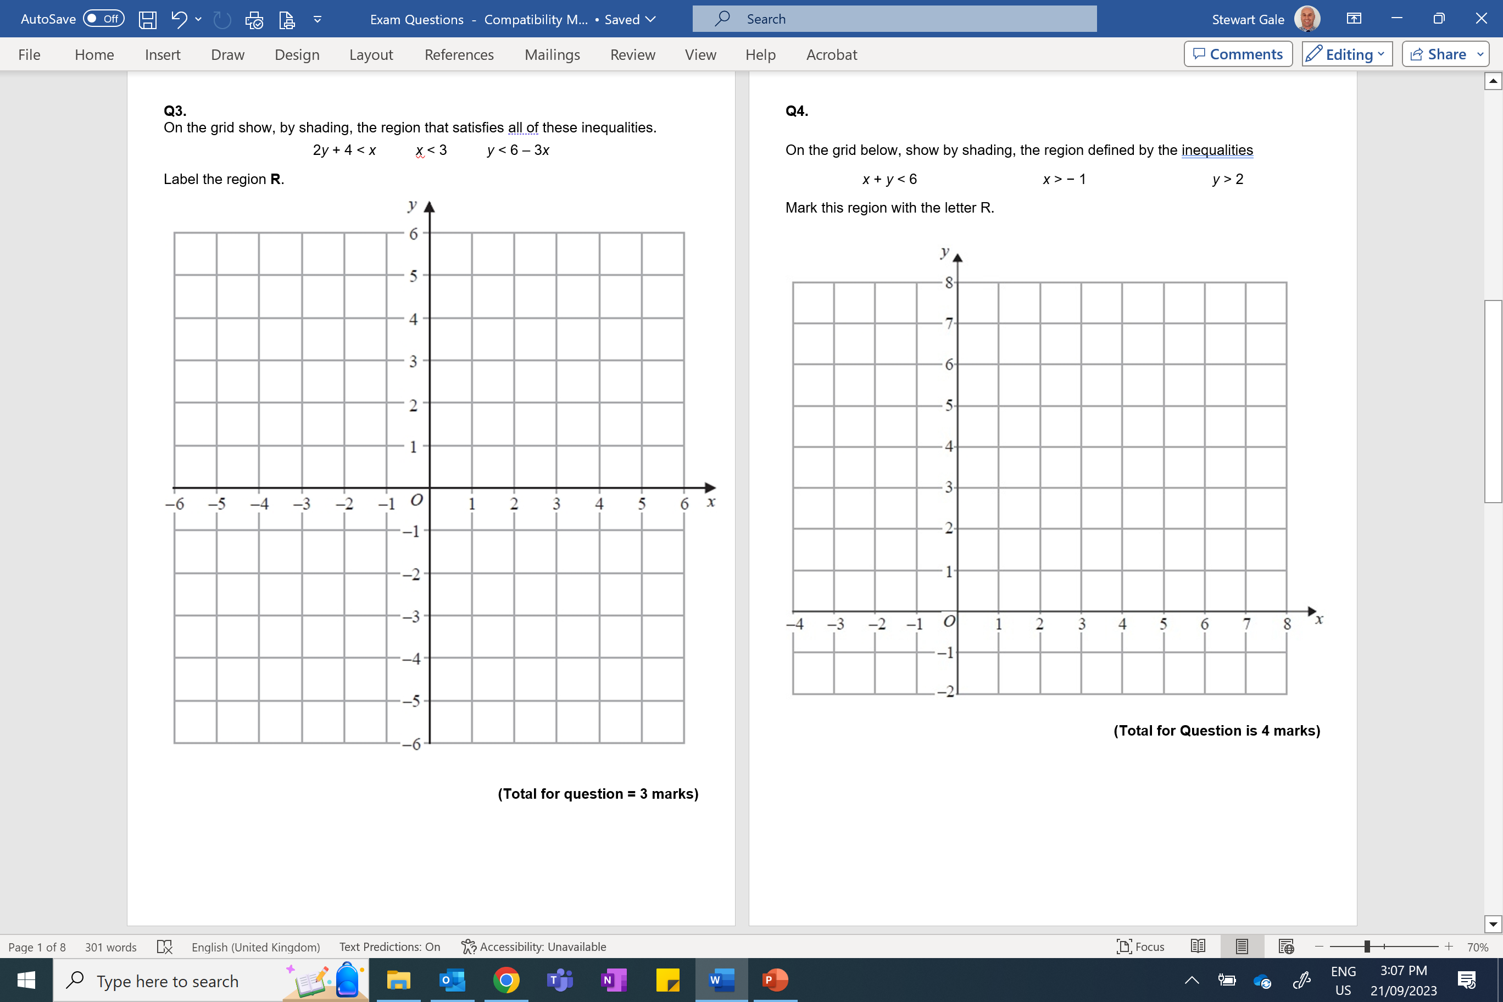

Slide 3
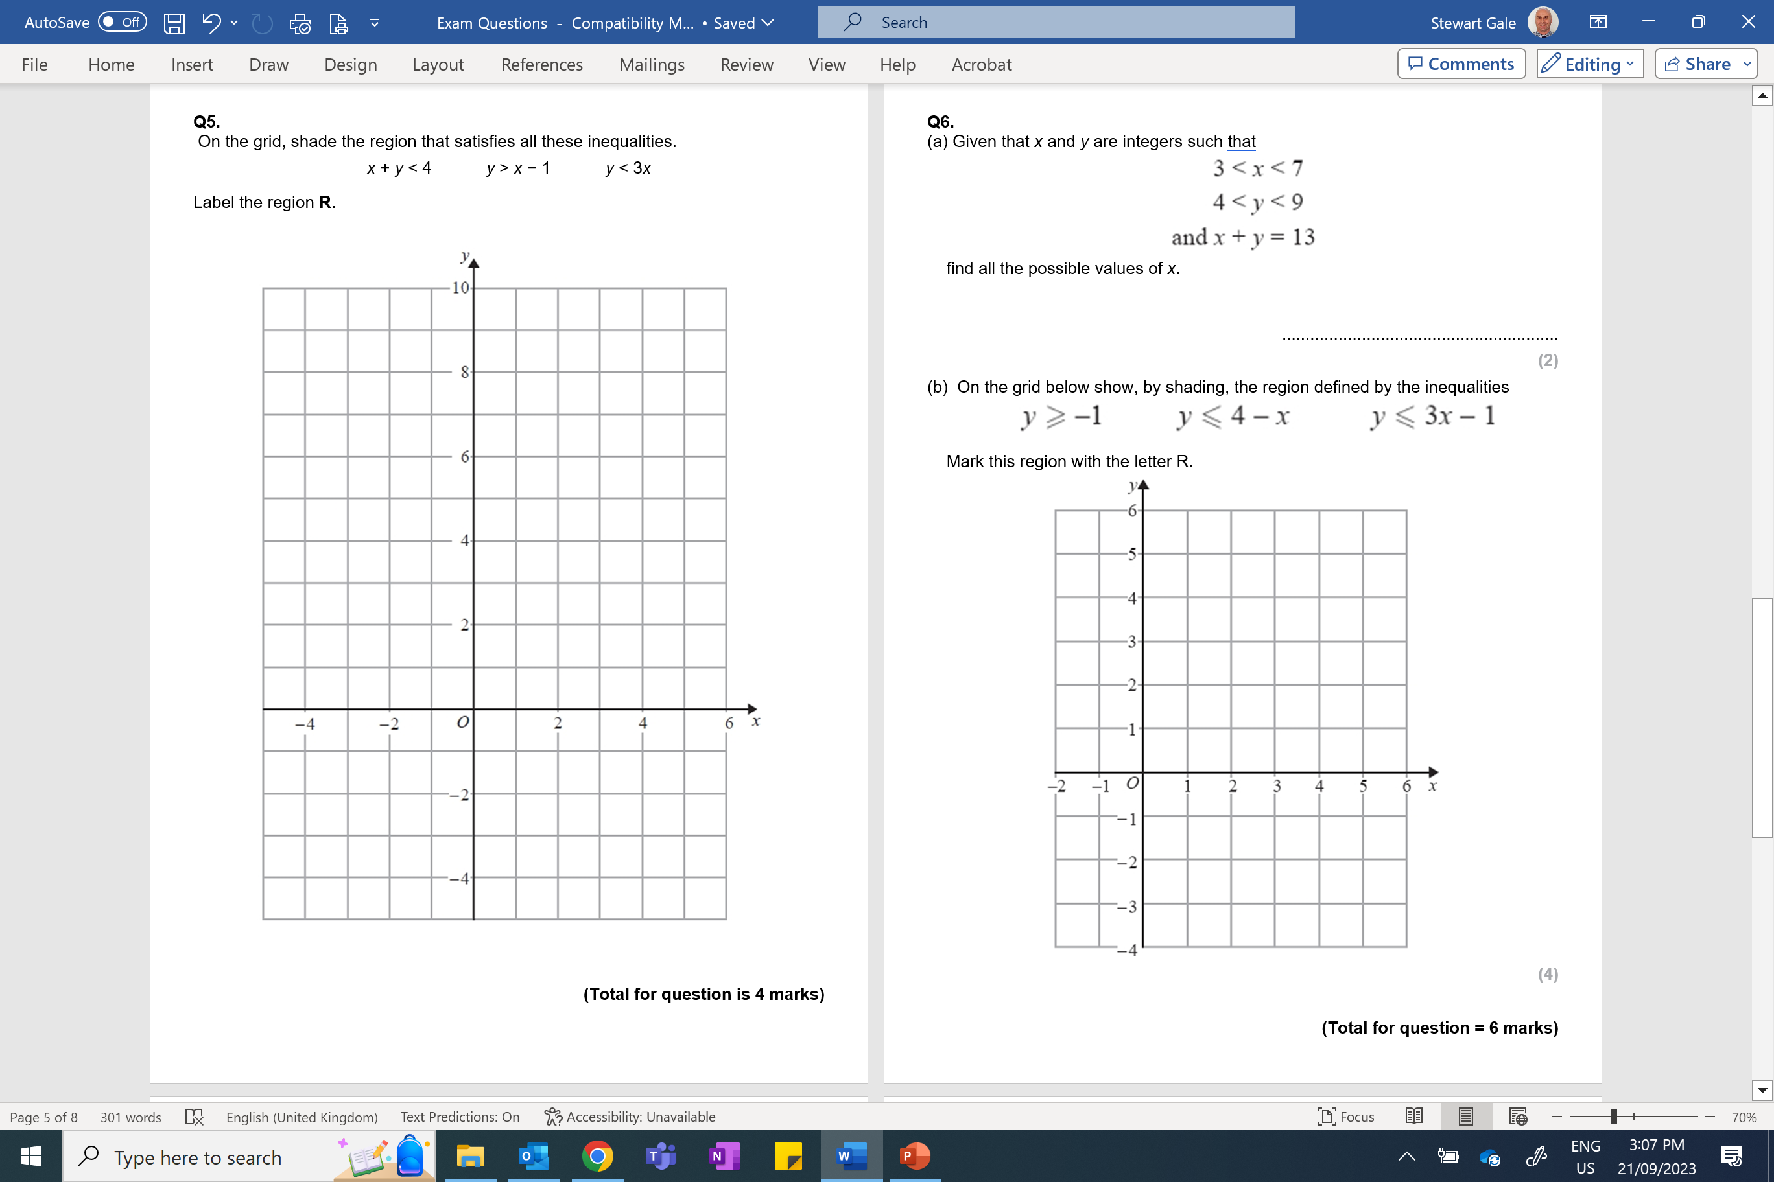

Slide 4
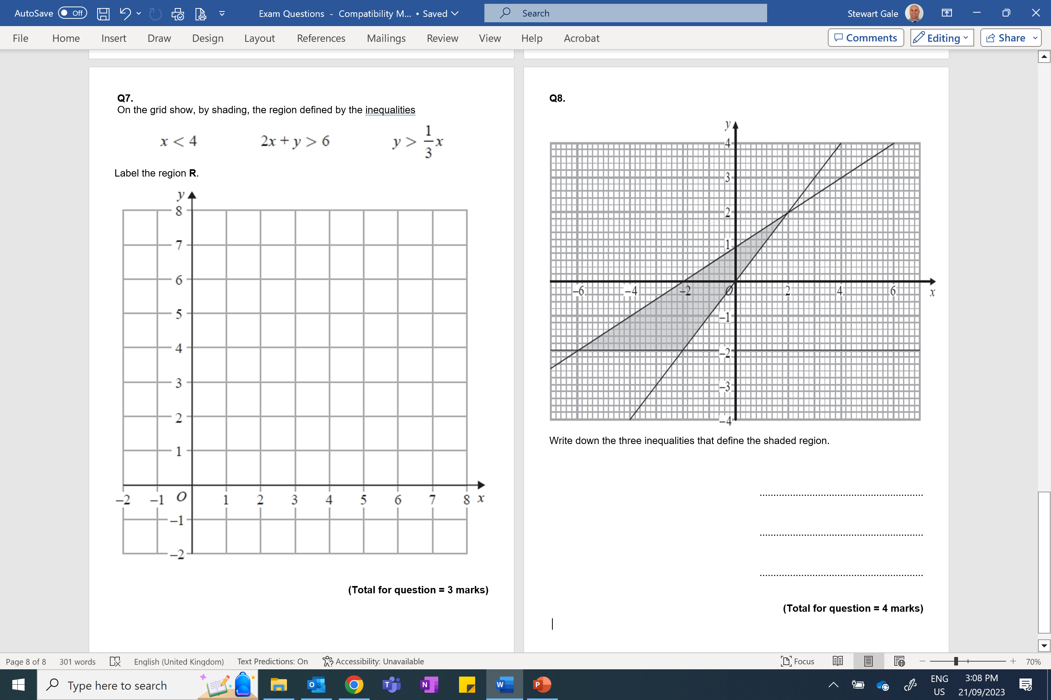

Slide 5
ANSWERS

Slide 6

Q1.

Slide 7

Q2.

Slide 8
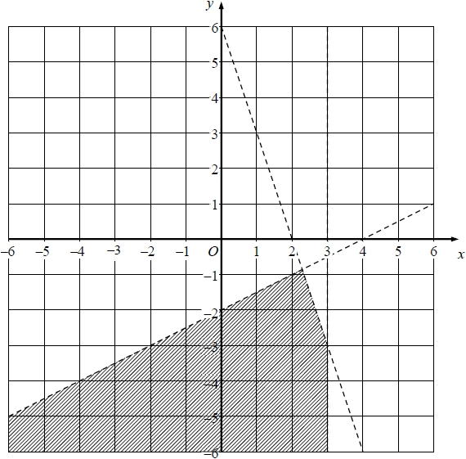
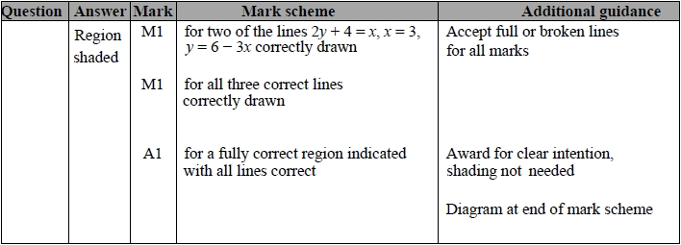
Q3.

Slide 9

Q4.

Slide 10

Q5.

Slide 11
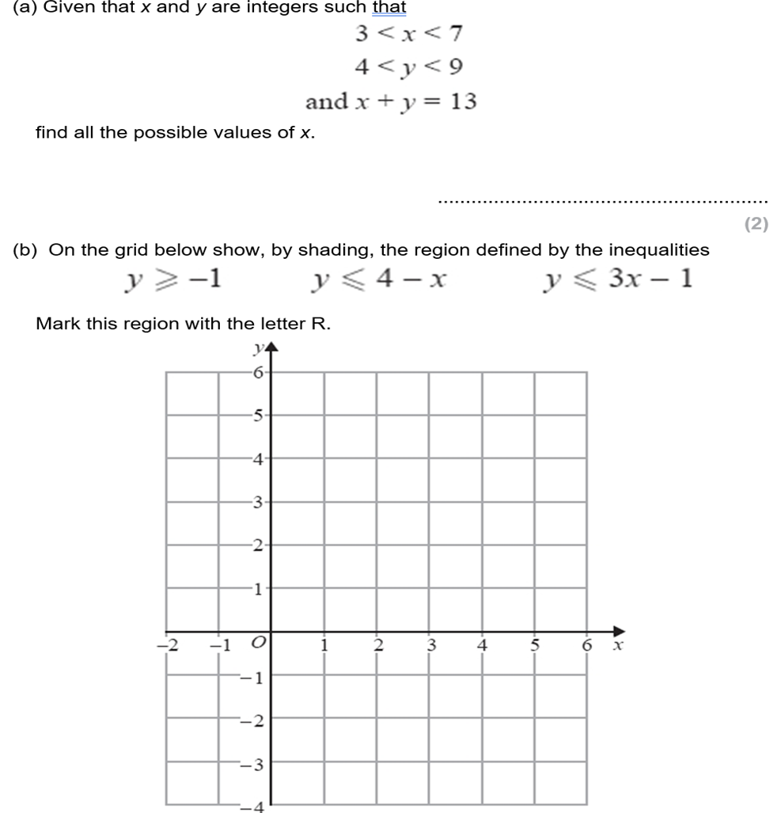
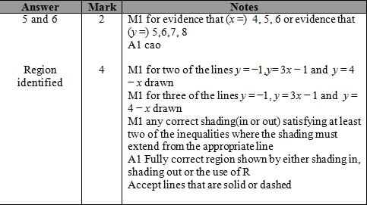
Q6.
5 and 6

Slide 12

Q7.

Slide 13

Q8.

